Slide 1
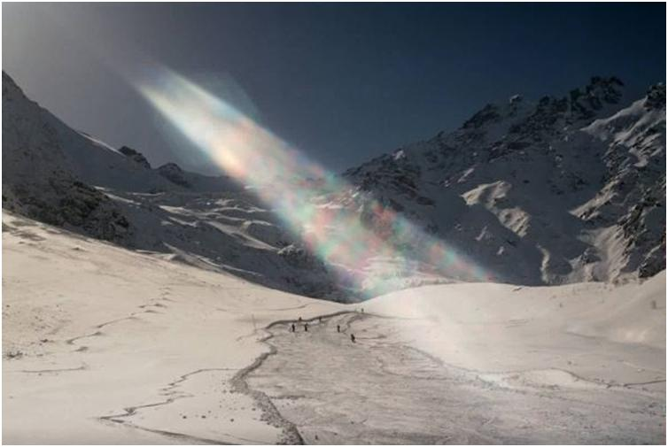
ЦЕЙ – ЖЕМЧУЖИНА КАВКАЗА

Slide 2
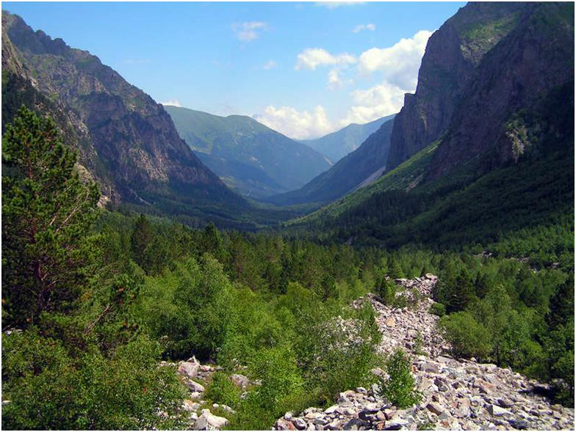

Slide 3
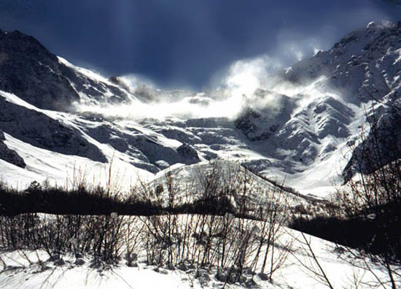

Slide 4
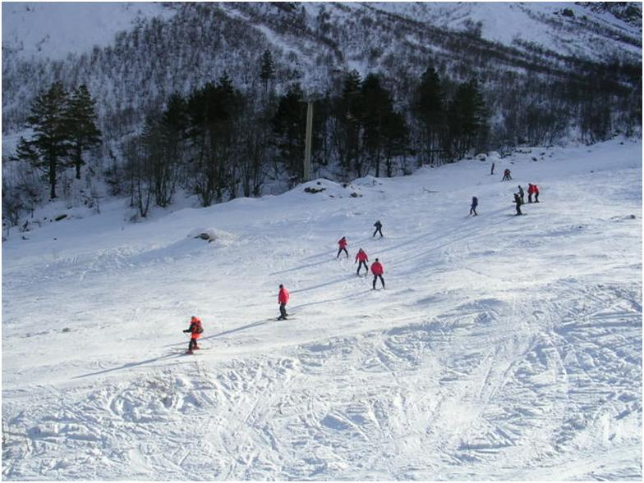

Slide 5
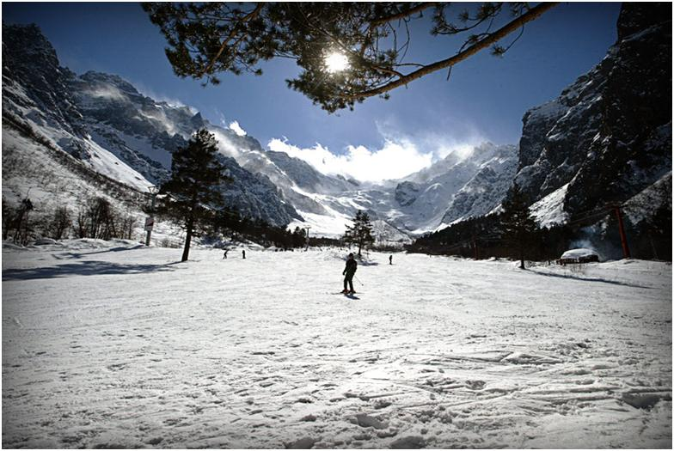

Slide 6
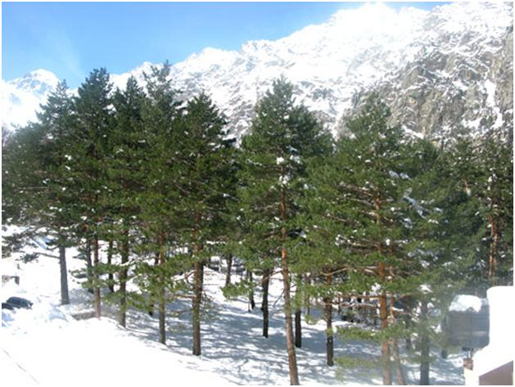

Slide 7
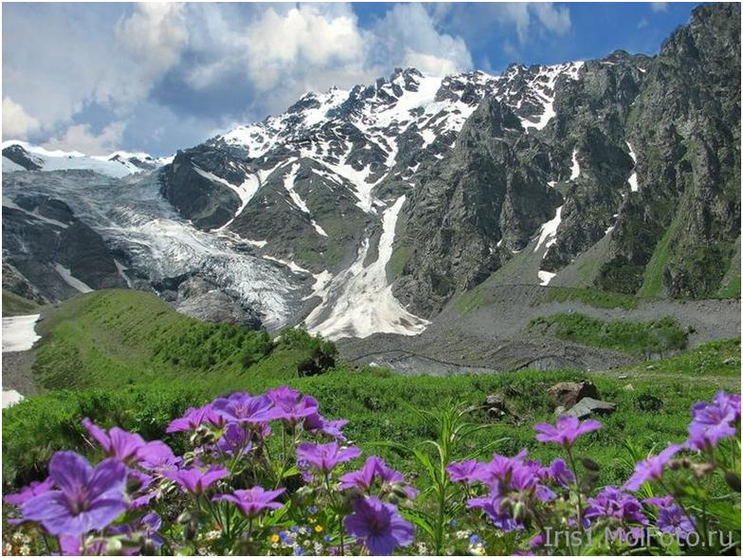

Slide 8
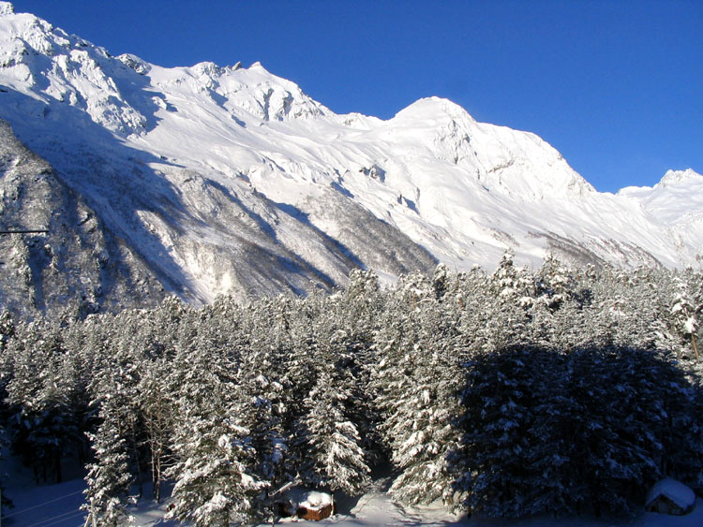

Slide 9
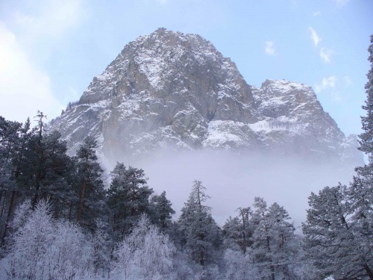

Slide 10
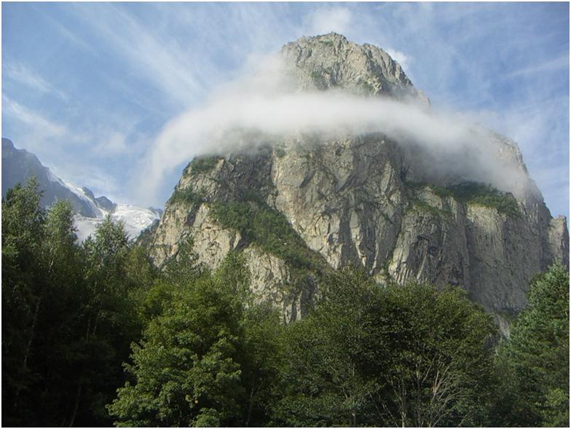

Slide 11
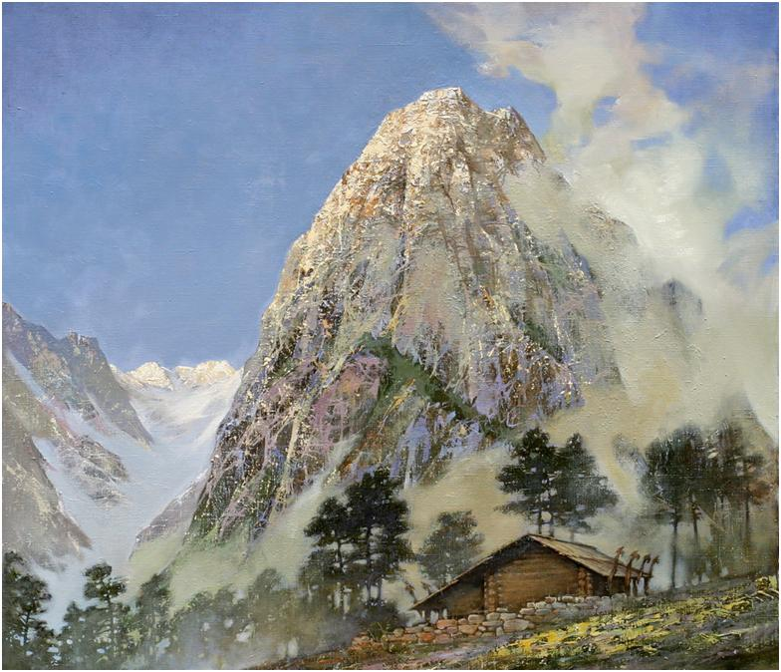
Виктор Цаллагов «Гора Монах. Цей»

Slide 12
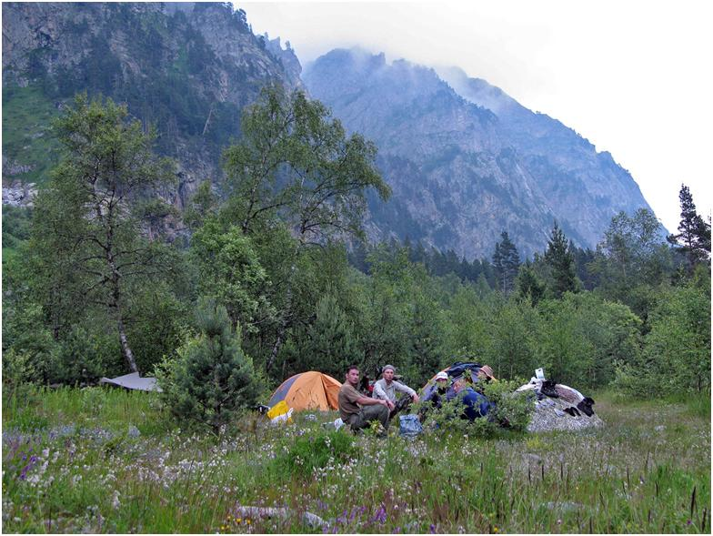

Slide 13
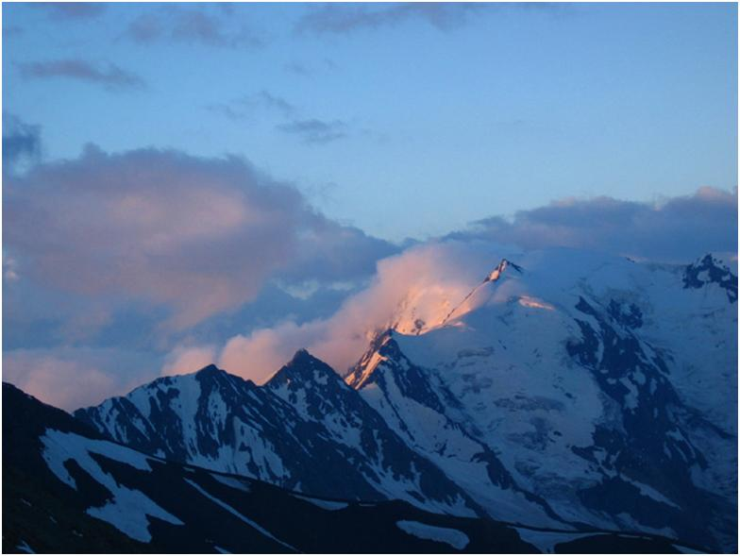

Slide 14
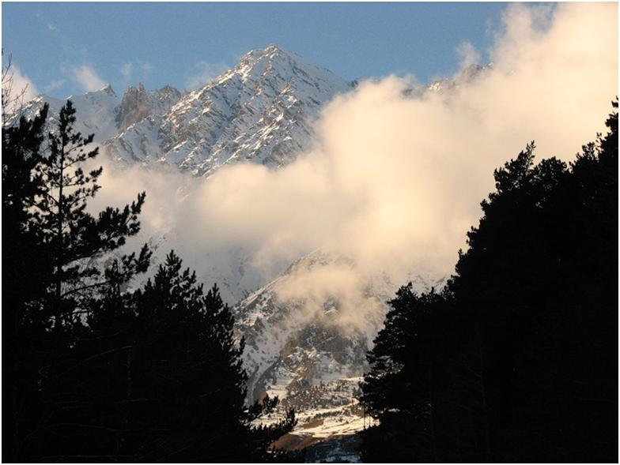

Slide 15
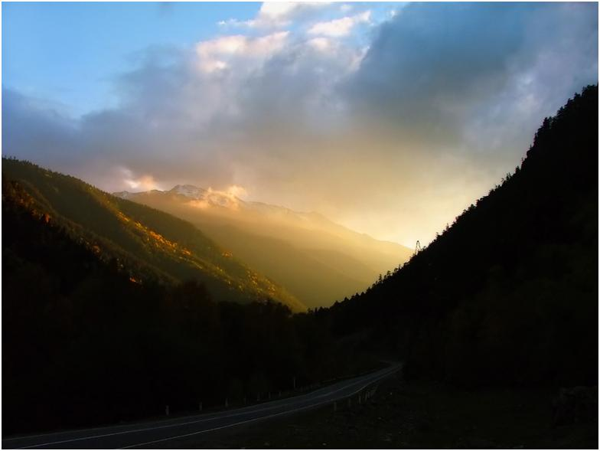

Slide 16
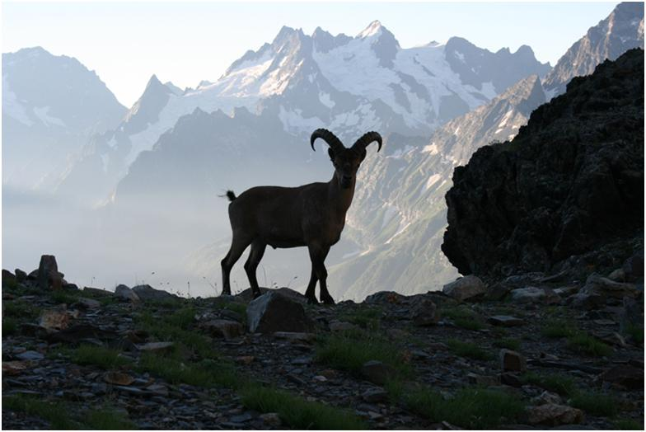

Slide 17
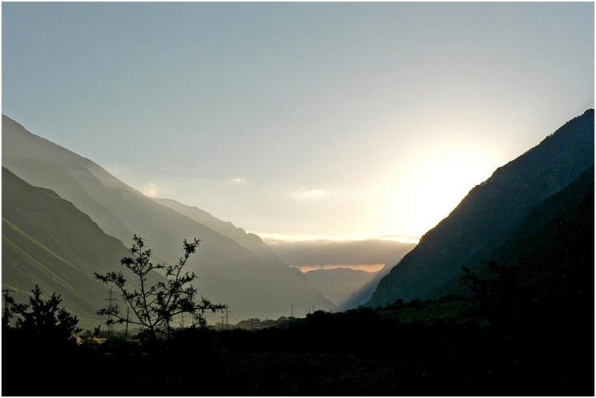

Slide 18
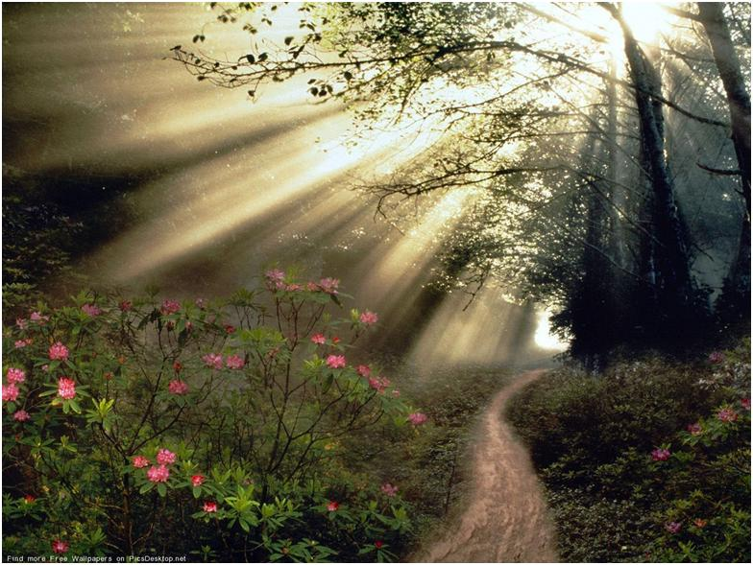

Slide 19
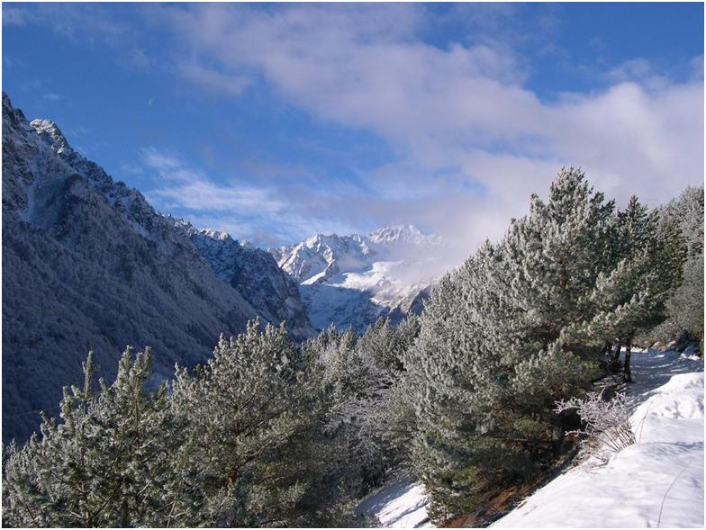

Slide 20
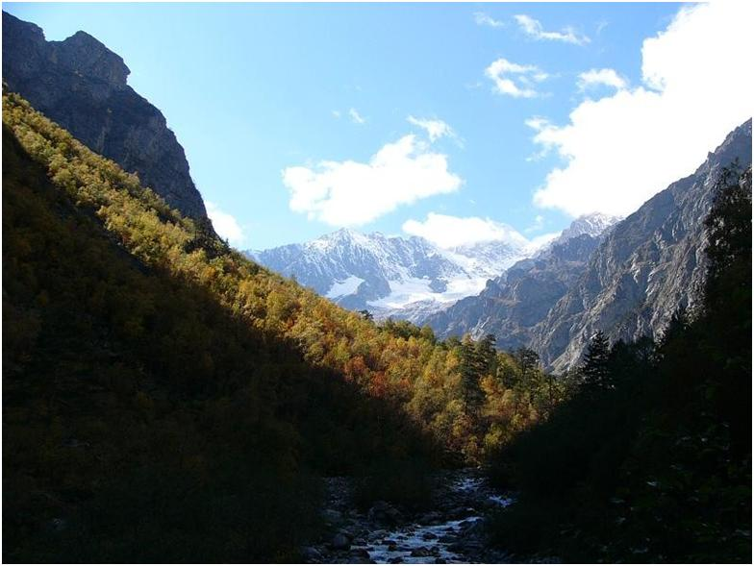

Slide 21
http://www.kmvline.ru/extsey/index.php
http://www.ruschudo.ru/miracles/306/photos/
http://www.ruschudo.ru/miracles/306/photos/
http://www.votpusk.ru/obzor/8/25.asp
http://fotki.yandex.ru/users/psylingua/view/18618/?page=0#5

